Slide 1
КУРСОВОЙ ПРОЕКТ
Трекер расходов
Веб-приложение для учёта личных финансов
Студент: Моисеенко О.Н., группа 253-325 Преподаватель: Красникова И.Н.
Московский Политехнический Университет · Москва, 2026

Slide 2
СТРУКТУРА ПРОЕКТА
Содержание
01
Введение
05
Реализация
Актуальность и проблематика
Архитектура, стек, ключевые алгоритмы
02
Цель и задачи
06
SQL-запросы
Постановка задачи проекта
Пять ключевых запросов
03
Анализ предметной области
07
Тестирование
Обзор решений и требования
Функциональное и нефункциональное
04
Проектирование БД
08
Заключение
ER-диаграмма и логическая модель
Результаты и выводы

Slide 3
1. ВВЕДЕНИЕ
Проблема управления личными финансами
Неконтролируемые расходы ведут к финансовой нестабильности
Люди узнают о дефиците бюджета лишь к концу месяца
Банковские приложения привязаны к банку и не учитывают наличные
Онлайн-сервисы требуют регистрации и постоянного интернета
Табличные решения (Excel) лишены удобства и автоматизации
60%
людей не ведут учёт
своих расходов

Slide 4
2. ЦЕЛЬ РАБОТЫ
Цель и задачи проекта
Разработать веб-приложение для учёта личных расходов на Python + Flask + SQLite
Задачи:
Анализ предметной области и существующих решений
Реализация аналитических отчётов по месяцам и категориям
Проектирование структуры базы данных (ER + логика)
Добавление системы уведомлений о превышении лимитов
Реализация таблиц categories, expenses, limits (SQLite)
Подготовка документации проекта
Разработка веб-интерфейса на Flask с шаблонами Jinja2

Slide 5
3. АНАЛИЗ ПРЕДМЕТНОЙ ОБЛАСТИ
Обзор существующих решений
Банковские приложения
Онлайн-сервисы
Табличные решения
Сбербанк, Тинькофф
Дзен-мани, CoinKeeper
Excel / Google Sheets
✓ Автоучёт транзакций
✓ Расширенная аналитика
✓ Максимальная гибкость
✗ Привязаны к банку, нет наличных
✗ Нужен интернет + регистрация
✗ Нет интерфейса, нет автоматизации
Незаполненная ниша: offline-приложение · локальное хранение · без регистрации · умные уведомления

Slide 6
3. АНАЛИЗ ПРЕДМЕТНОЙ ОБЛАСТИ
Требования к системе
Функциональные требования
Нефункциональные требования
Ввод расхода: сумма, категория, описание, дата
Просмотр и удаление транзакций с фильтрацией по месяцу
Ежемесячный отчёт: разбивка по категориям, история 6 мес.
Бюджетные лимиты с визуальным прогресс-баром
Умные уведомления с персонализированными комментариями
⚡
Время отклика UI
< 200 мс
🌐
Работа без интернета
Полностью offline
💾
Нет сторонних зависимостей
Только stdlib Python
🖥
Кросс-платформенность
Win / macOS / Linux

Slide 7
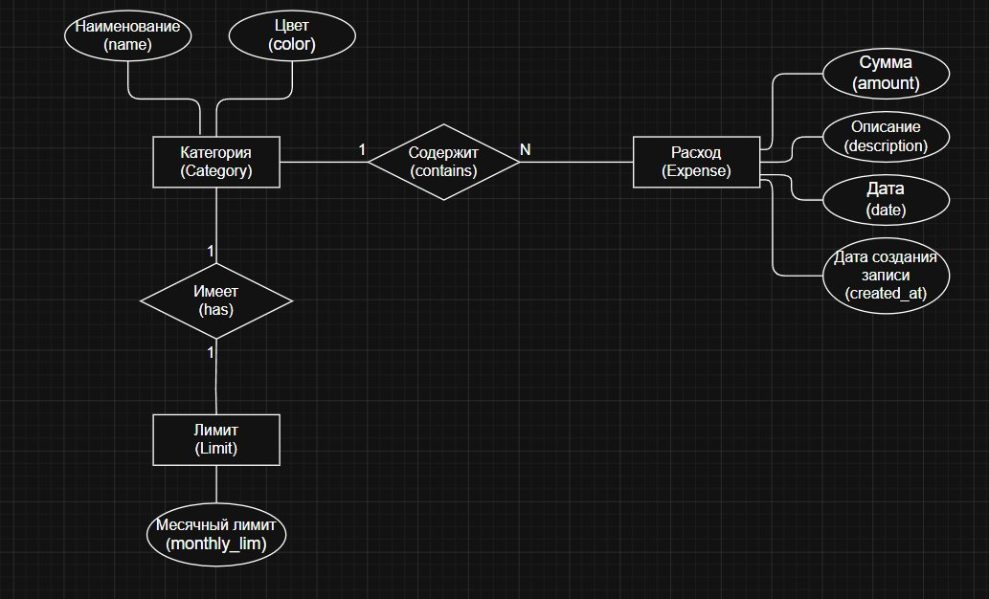
4. ПРОЕКТИРОВАНИЕ БАЗЫ ДАННЫХ
ER-диаграмма (концептуальная модель)
Категория (Category)
Тип расходов: name, color
Расход (Expense)
Транзакция: amount, date, description, created_at
Лимит (Limit)
Ограничение: monthly_lim по категории
Связи:
1:N — Категория → Расход
1:1 — Категория → Лимит

Slide 8
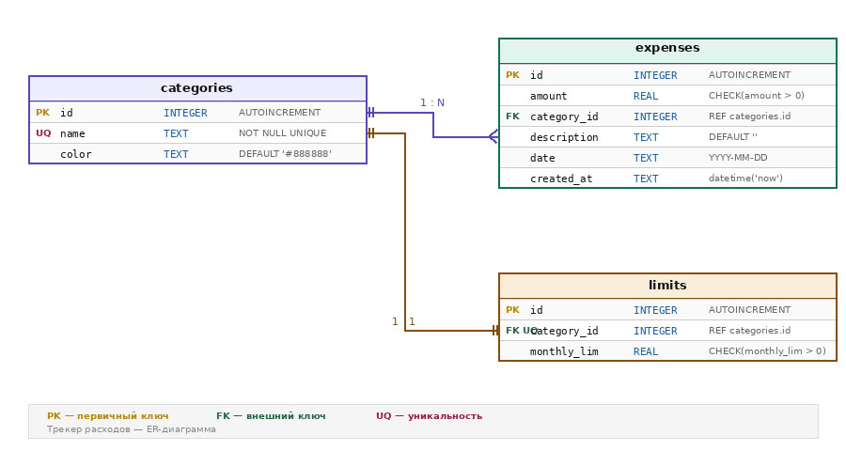
4. ПРОЕКТИРОВАНИЕ БАЗЫ ДАННЫХ
Логическая модель данных

Slide 9
4. ПРОЕКТИРОВАНИЕ БАЗЫ ДАННЫХ
Логическая модель данных
Таблица categories
Таблица expenses
Таблица limits
id
Автоинкрементный идентификатор
id
Автоинкрементный идентификатор
id
Автоинкрементный идентификатор
name
Наименование категории (уникальное)
amount
Сумма расхода в рублях
category_id
Ссылка на categories.id
color
Цвет в формате #RRGGBB
category_id
Ссылка на categories.id
monthly_lim
Месячный бюджетный лимит в рублях
description
Произвольное описание операции
date
Дата расхода, формат YYYY-MM-DD
created_at
Дата-время добавления записи

Slide 10
5. РЕАЛИЗАЦИЯ
Архитектура и стек технологий
MODEL
VIEW
CONTROLLER
sqlite3 + БД-хелперы
Jinja2 HTML-шаблоны
Flask-маршруты
Параметризованные SQL-запросы, 3 таблицы
6 разделов: dashboard, add, list,
report, notifications, limits
6 функций-маршрутов + 2 JSON API (AJAX)
Компонент | Назначение
Python 3.8+ | Основной язык программирования
Flask / Jinja2 | Веб-фреймворк и шаблонизатор
SQLite / sqlite3 | Встроенная реляционная БД
datetime, os, json | Вспомогательные модули stdlib
Стек технологий

Slide 11
5. РЕАЛИЗАЦИЯ
Разделы веб-приложения
📊
Dashboard
➕
Добавить расход
📋
Список расходов
Сводка расходов за месяц, топ категорий
Форма ввода: сумма, категория, описание, дата
Фильтрация по месяцу, удаление записей
📈
Отчёт
🔔
Уведомления
🎯
Лимиты
Разбивка по категориям, история 6 месяцев
Умные сообщения при превышении лимитов
Установка бюджетных ограничений с прогресс-баром

Slide 12
5. РЕАЛИЗАЦИЯ
Структура модулей app.py
init_db()
report()
Инициализация БД, создание таблиц, вставка демо-данных при первом запуске
Ежемесячный отчёт: разбивка по категориям, история за 6 месяцев
DB Helpers (5 ф-й)
notifications()
Параметризованные SQL-запросы: get_expenses, get_categories, get_limits...
Генерация персонализированных уведомлений при превышении лимитов
dashboard()
limits_page()
Главная страница — сводка расходов за текущий месяц, топ категорий
Просмотр и редактирование бюджетных лимитов по категориям
add() / expenses()
api_delete() (2 API)
Добавление расхода (POST) и просмотр списка с фильтром по месяцу
JSON-эндпоинты для удаления расходов через AJAX без перезагрузки

Slide 13
5. РЕАЛИЗАЦИЯ
Ключевые алгоритмы
1
Запрос к БД: расходы по категориям за текущий месяц
2
Сравнение сумм с установленными лимитами
3
Спец. условие: расходы на кофе > 50% лимита?
4
Превышение 100% лимита любой категории?
5
Превышение 80% лимита → предупреждение

Slide 14
6. SQL-ЗАПРОСЫ
Ключевые SQL-запросы
Запрос 1 — Расходы за месяц (JOIN)
SELECT e.*, c.name, c.color
FROM expenses e
JOIN categories c ON e.category_id = c.id
WHERE strftime('%Y-%m', e.date) = ?
Запрос 2 — Суммы по категориям (GROUP BY)
SELECT c.name, SUM(e.amount) AS total
FROM expenses e
JOIN categories c ON e.category_id = c.id
WHERE strftime('%Y-%m', e.date) = ?
GROUP BY c.id
Запрос 3 — История за 6 месяцев
SELECT strftime('%Y-%m', date) AS month,
SUM(amount) AS total
FROM expenses
GROUP BY month
ORDER BY month DESC LIMIT 6

Slide 15
6. SQL-ЗАПРОСЫ
SQL-запросы: контроль лимитов
Запрос 4 — Превышение лимита на 20% (тройной JOIN)
SELECT c.name, SUM(e.amount) AS spent, l.monthly_lim
FROM expenses e
JOIN categories c ON e.category_id = c.id
JOIN limits l ON l.category_id = c.id
WHERE strftime('%Y-%m', e.date) = ?
GROUP BY c.id
HAVING spent > l.monthly_lim * 1.2
Запрос 5 — Топ-3 дорогих транзакции
SELECT e.amount, e.description, c.name
FROM expenses e
JOIN categories c ON e.category_id = c.id
ORDER BY e.amount DESC
LIMIT 3
Используемые конструкции SQL: JOIN · GROUP BY · HAVING · ORDER BY · LIMIT · strftime() · SUM()

Slide 16
7. ТЕСТИРОВАНИЕ
Функциональное тестирование
Тест-кейс | Ожидаемый результат | Итог
Добавление расхода с суммой 0 | Ошибка валидации | ✅
Добавление с некорректной датой | Ошибка валидации | ✅
Добавление корректного расхода | Запись сохранена в БД | ✅
Удаление расхода | Запись удалена из БД | ✅
Смена месяца в фильтре | Данные обновляются | ✅
Уведомление при 80%+ лимита | Карточка появляется | ✅
Сохранение нового лимита | Запись в таблице limits | ✅
Все 7 тест-кейсов пройдены успешно

Slide 17
7. ТЕСТИРОВАНИЕ
Нефункциональное тестирование
40–80
150–200
< 200
мс
мс
мс
Ответ сервера
(дашборд)
Отображение
в браузере
Требование по
TechSpec
Кросс-платформенность
Windows
Ubuntu
macOS
✅ 10 / 11
✅ 22.04 LTS
✅ Ventura

Slide 18
8. ЗАКЛЮЧЕНИЕ
Достигнутые результаты
3
таблицы БД
6
разделов UI
categories, expenses, limits с ограничениями целостности и внешними ключами
Адаптивный веб-интерфейс: дашборд, добавление, список, отчёт, уведомления, лимиты
5
SQL-запросов
2
JSON API
JOIN, GROUP BY, HAVING, LIMIT, агрегатные функции — полный CRUD
AJAX-эндпоинты для удаления расходов без перезагрузки страницы

Slide 19
8. ЗАКЛЮЧЕНИЕ
Разработано веб-приложение «Трекер расходов» на Python 3 + Flask + SQLite
Приложение запускается локально и не требует регистрации в сторонних сервисах
Реализован полный цикл: проектирование БД → разработка → тестирование
Реализована система умных персонализированных уведомлений о превышении лимитов
Приложение успешно протестировано на Windows, Ubuntu и macOS
Время отклика UI не превысило 200 мс — требование выполнено
Выводы

Slide 20
СПИСОК ИСПОЛЬЗОВАННЫХ ИСТОЧНИКОВ
Использованные источники
1
Python Software Foundation
Python 3 Documentation — https://docs.python.org/3/
2
SQLite
SQLite Documentation — https://www.sqlite.org/docs.html
3
Pallets Projects
Flask Documentation — https://flask.palletsprojects.com/
Дата обращения: 15.05.2025

Slide 21
Спасибо за внимание!
Трекер расходов — Python + Flask + SQLite
Студент: Моисеенко О.Н., группа 253-325 | Преподаватель: Красникова И.Н.
Московский Политехнический Университет · 2026

